Slide 1
Explicación Automatización Proyecto FNG

Slide 2

Ya le hable a Sebastián para estandarizar el formato

Slide 3
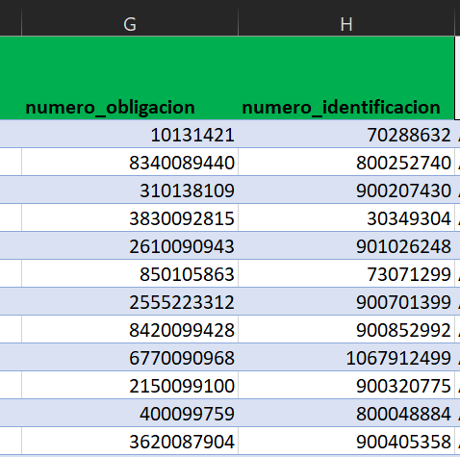
Estandarización Formato FNG
- Lo mejor es que las columnas se tienen que llamar
numero_identificacion y numero_obligacion
(sin tildes ni mayúsculas ni espacios)

Slide 4
Estandarización Formato FNG
- También pueden tener estos otros nombres, pero no se confíe, es mejor cambiar los nombres:
Número de identificación
Numero de identificacion
numero de identificacion
número identificación
NUMERO DE IDENTIFICACION
NÚMERO IDENTIFICACIÓN
nit
Nit
NIT
Número de obligación
Numero de obligacion
numero de obligacion
número obligación
NUMERO DE OBLIGACION
NÚMERO OBLIGACIÓN

Slide 5
Estandarización Formato FNG
- En estas columnas numero_identificacion y numero_obligacion solamente puede haber casillas con números.
- No se puede escribir #N/D ni otra cosa diferente.
- Los números no pueden tener espacios.

Slide 6
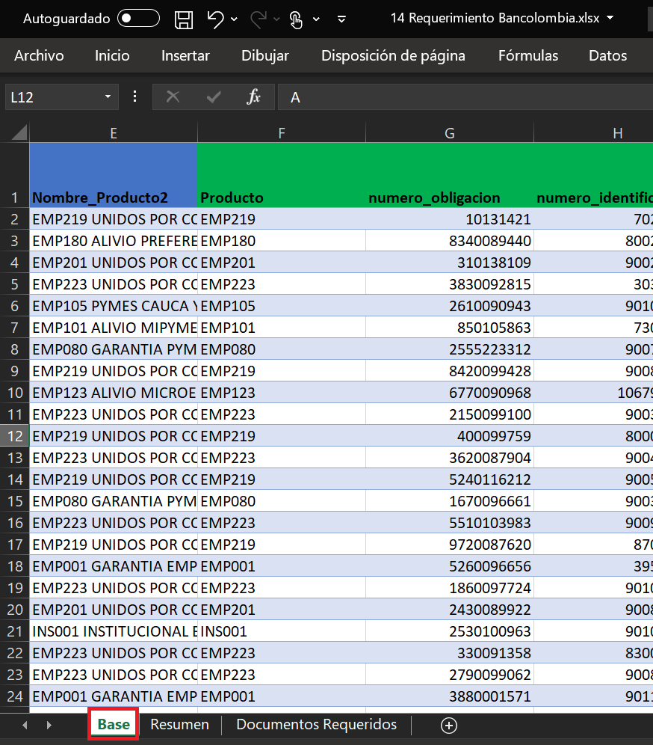
Estandarización Formato FNG
- Las hojas de Excel de insumos donde esta el numero_identificacion y numero_obligacion se tienen que llamar Base (con la letra B en mayúscula):

Slide 7
Estandarización Formato FNG
- Solo puede haber una sola hoja de Excel por cada insumo que se llame Base. Ejemplo: Si son 10 insumos entonces hay 10 hojas de Excel que se llaman Base

Slide 8
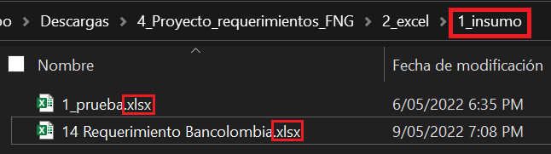
Estandarización Formato FNG
- La extensión de los archivos de Excel de insumos tiene que ser .xlsx

Slide 9
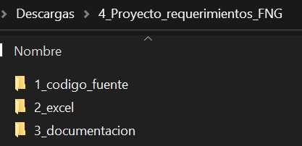
Estructura del Proyecto
Proyecto_requerimientos_FNG

Slide 10
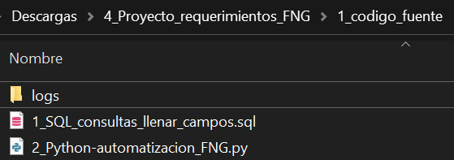
Estructura del Proyecto
1_codigo_fuente

Slide 11
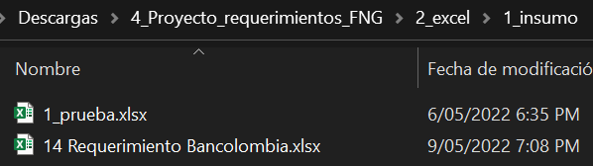
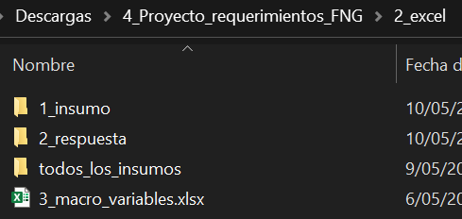
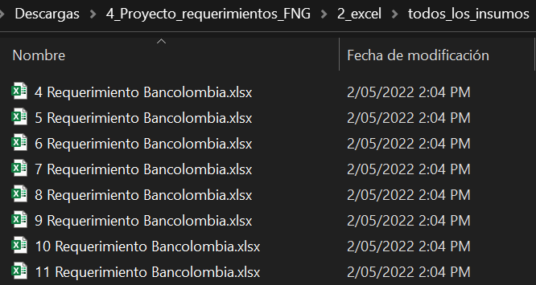
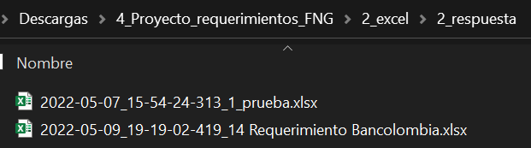
Estructura del Proyecto
2
2_excel
1
4
3

Slide 12
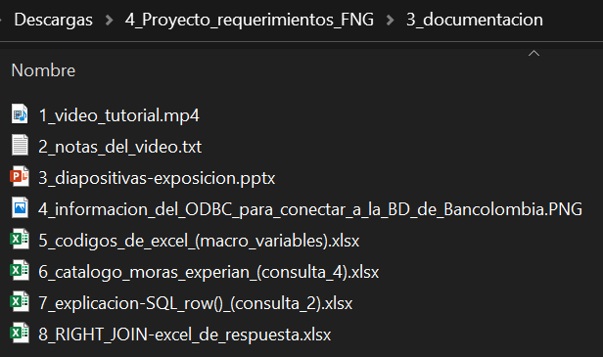
Estructura del Proyecto
3_documentacion

Slide 13
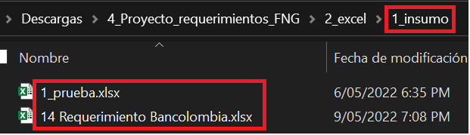
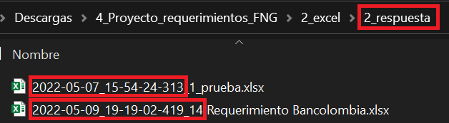
Características del Código
El código funciona sin importar en que carpeta este el proyecto.
El numero_identificacion y numero_obligacion se buscan en los Excel sin importar el orden de las columnas en que estén.
Funciona para insumos con cualquier numero de filas.
Funciona para cualquier numero de archivos de insumos.
A cada Excel de insumo se le agregan las nuevas columnas (respuesta):

Slide 14

Comparación Versión Anterior a Nueva
Demora alrededor de 1 minuto en ejecutar cerca de 80 filas, según Sebastián esto es el numero máximo de filas que hay:
Si LZ esta lento se va demorar mas pero no es culpa del código.
Antes por cada fila se ejecutaba una consulta pero ahora es mas rápido porque el código ya “agrupa” las identificaciones.

Slide 15
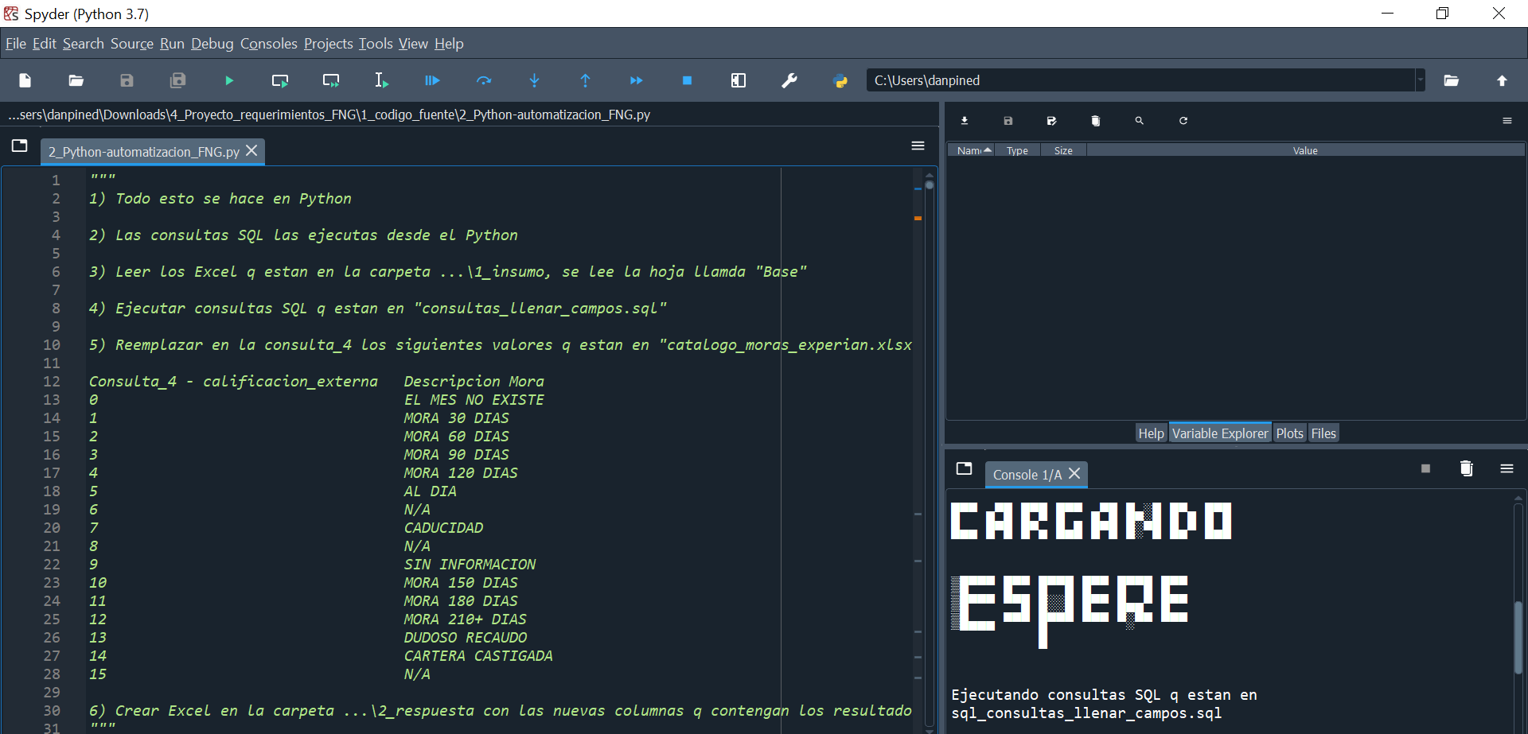
Comparación Versión Anterior a Nueva
Si LZ esta lento se va demorar mas pero no es culpa del código:

Slide 16
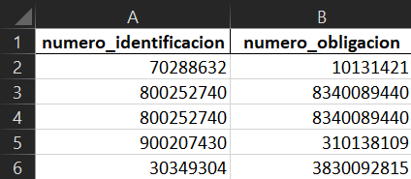
Comparación Versión Anterior a Nueva
Antes por cada fila se ejecutaba una consulta pero ahora es mas rápido porque el código ya “agrupa” las identificaciones.

Slide 17
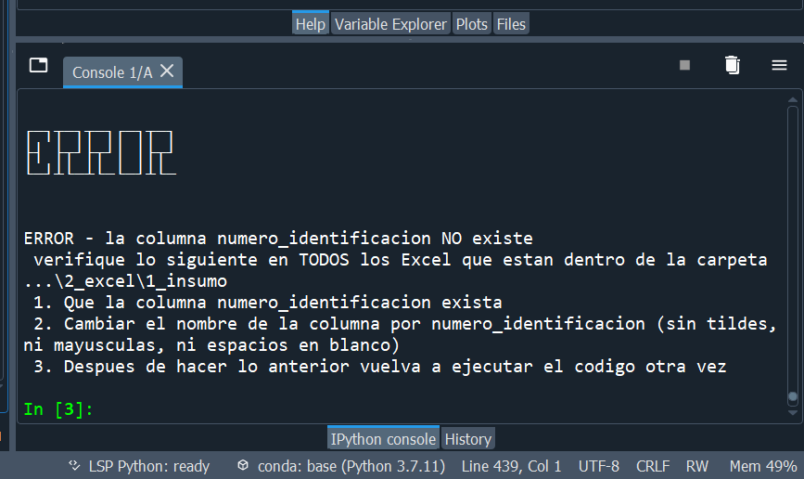
Comparación Versión Anterior a Nueva
El código es capaz de detectar cuando no se ha estandarizado el formato de Excel de insumos, cuando esto pasa se muestra un mensaje en pantalla de error:

Slide 18
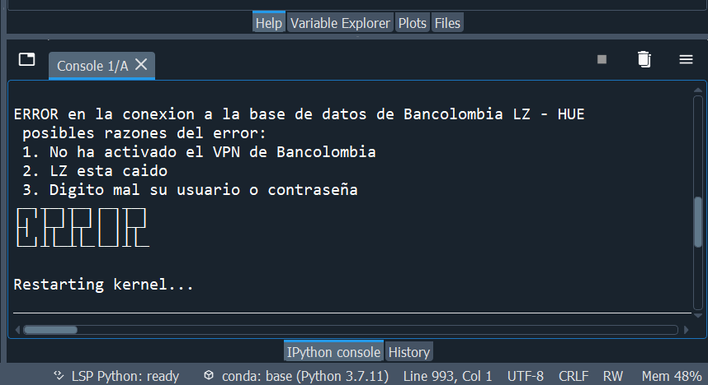
Comparación Versión Anterior a Nueva
También es capaz de detectar otros errores y decir cual es la solución:

Slide 19
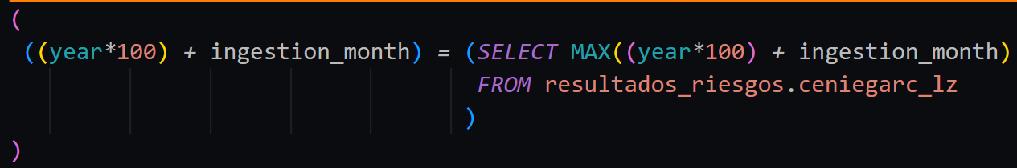
Comparación Versión Anterior a Nueva
Esto lo hable en una reunión con Paola y Gian:
* Antes a la consulta 2 le cambiaban las fechas para cada fila pero ahora como se esta tomando la ultima fecha de ingestión (el dato mas reciente) entonces las fechas no cambian

Slide 20
Comparación Versión Anterior a Nueva
Esto lo hable en una reunión con Paola y Gian:
* “Las fechas pandemia no cambian”. Sin embargo hice esto...
* Se puede modificar por completo todas las consultas SQL:
nombre de tablas
nombre de zona (base de datos)
nombre de columnas (campos)
fechas

Slide 21
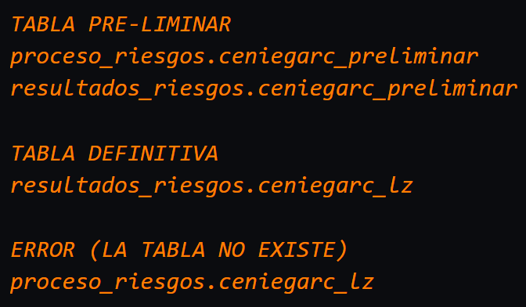

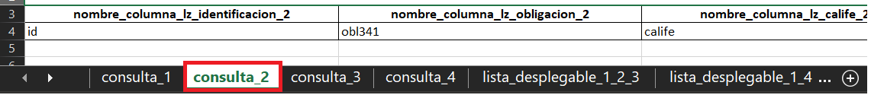
Comparación Versión Anterior a Nueva
- Explicar Excel de 3_macro_variables.xlsx en la hoja llamada consulta 2

Slide 22
Antes de Ejecutar el Código
Abrir CMD:

Slide 23
Antes de Ejecutar el Código
Instalar las siguientes librerías de Python, para ello ejecutar los siguientes comandos en este orden:
pip install --upgrade --user pip
pip uninstall openpyxl
pip install openpyxl==3.0.9 --user
pip show openpyxl
pip uninstall pandas
pip install pandas==1.3.5 --user
pip show pandas

Slide 24
Antes de Ejecutar el Código
Instalar las siguientes librerías de Python, para ello ejecutar los siguientes comandos en este orden:
pip uninstall pyodbc
pip install pyodbc --user
pip show pyodbc

Slide 25
Antes de Ejecutar el Código
python -m pip install sparky-bc -i https://artifactory.apps.bancolombia.com/api/pypi/pypi-bancolombia/simple --trusted-host artifactory.apps.bancolombia.com --user
python -m pip install Pysftp -i https://artifactory.apps.bancolombia.com/api/pypi/pypi-bancolombia/simple --trusted-host artifactory.apps.bancolombia.com --user

Slide 26
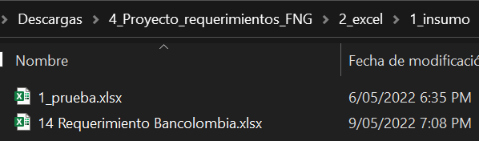
Antes de Ejecutar el Código
Meter dentro de la carpeta ...\2_excel\1_insumo los Excel a los que le quiero agregar las nuevas columnas:
Cerrar todos los Excel de insumos.
Cerrar el Excel 3_macro_variables.xlsx
No cambiar los nombres de las carpetas ni archivos del proyecto.

Slide 27

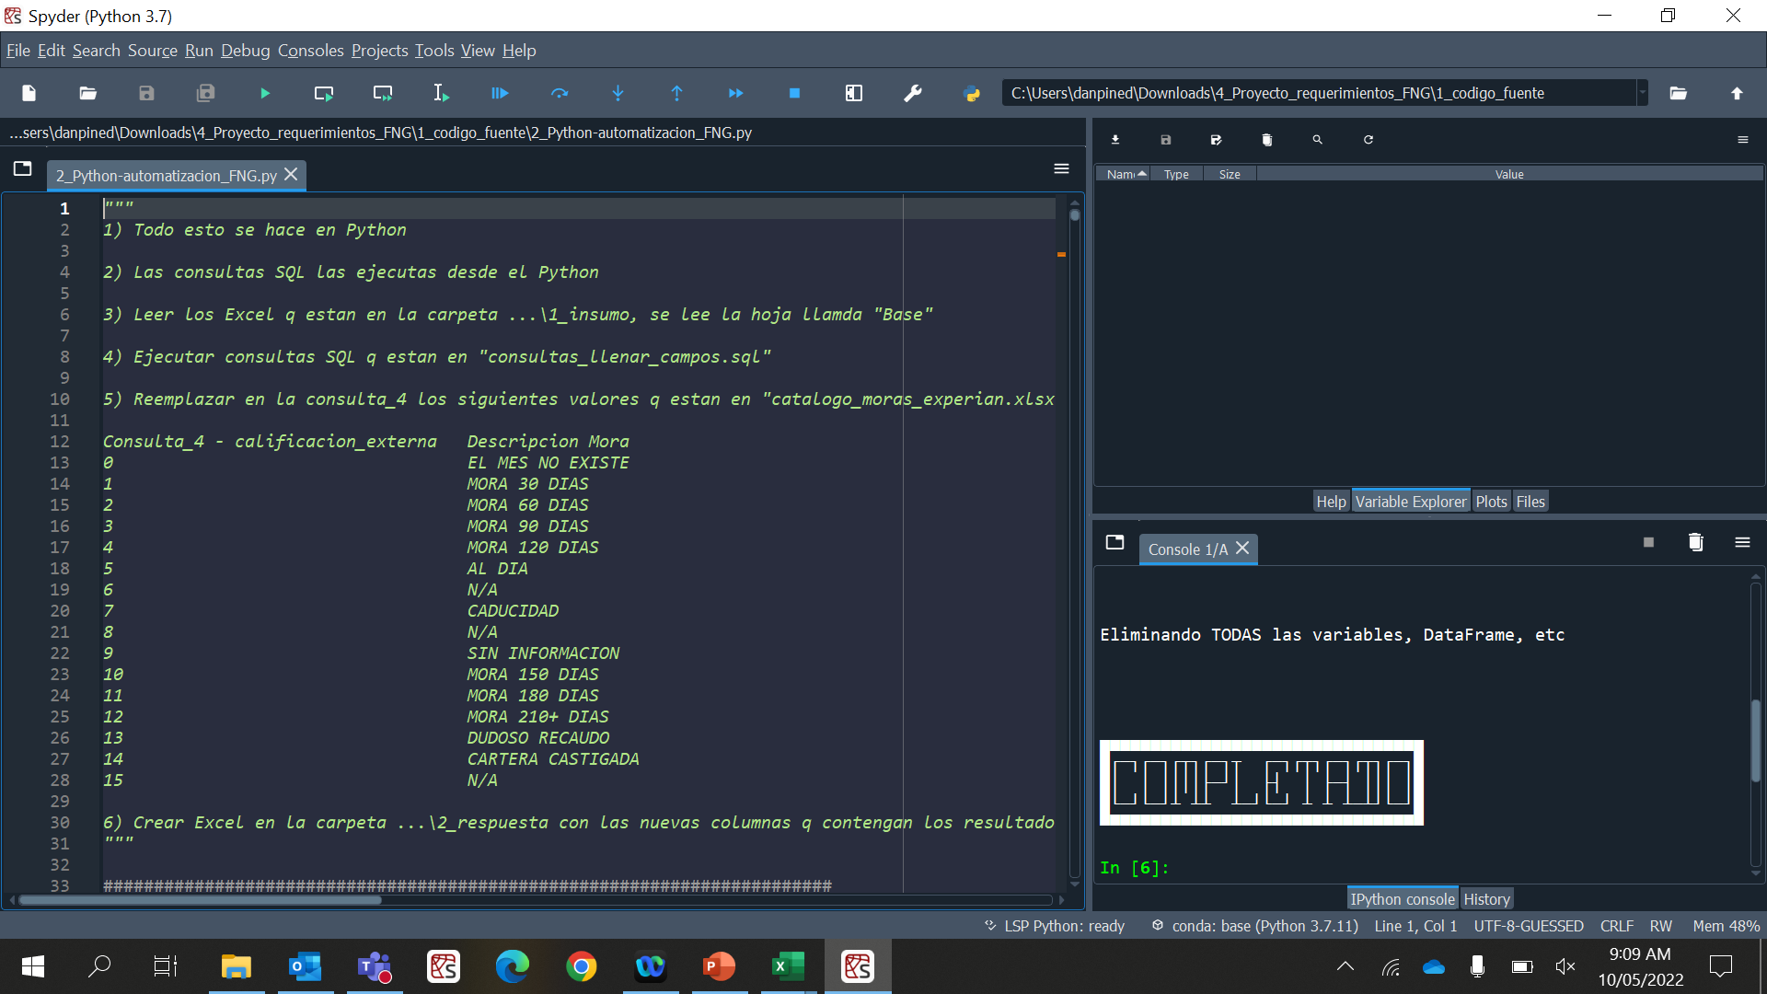
Antes de Ejecutar el Código
Usar Spyder y no cerrarlo hasta que diga

Slide 28
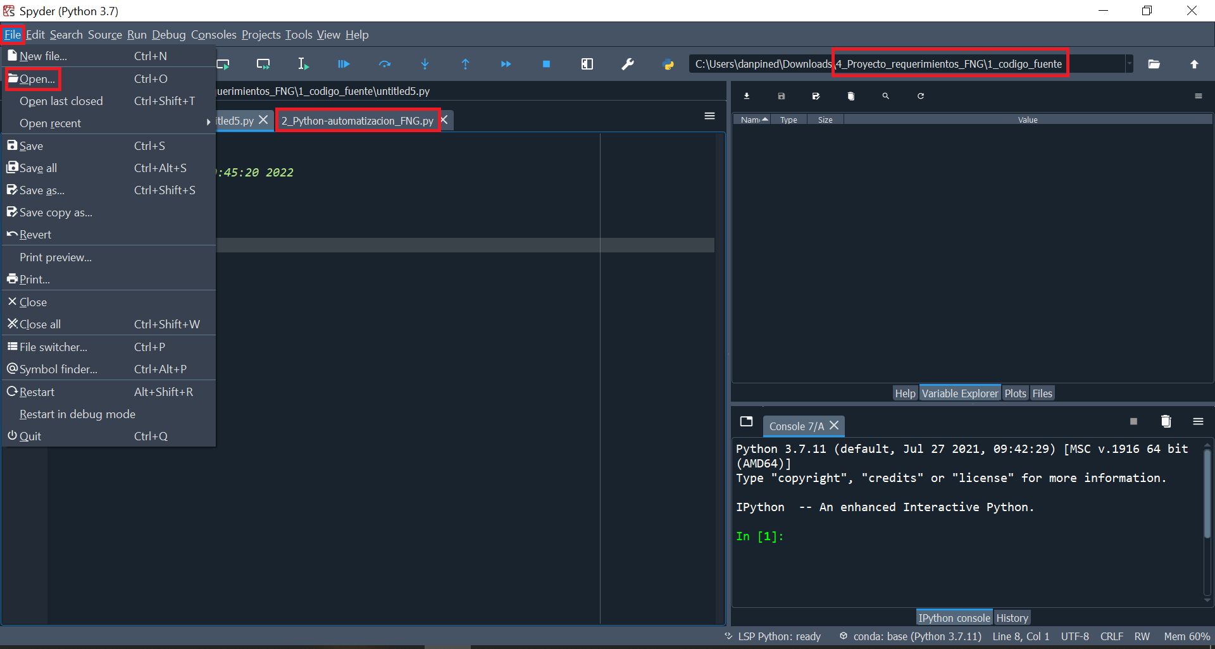
Ejecutar el Código

Slide 29
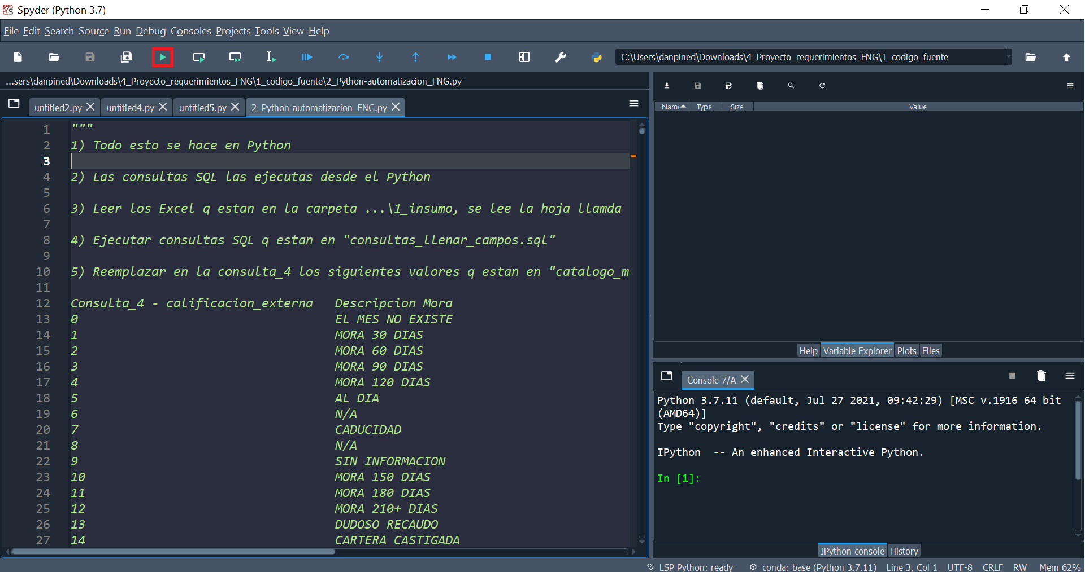
Ejecutar el Código

Slide 30
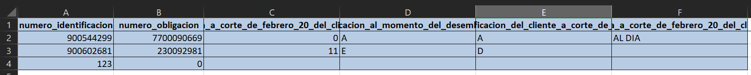
Resultado
Las primeras columnas tienen el siguiente orden:
1. numero_identificacion
2. numero_obligacion
3. consulta 1 - max_altmora_a_corte_de_febrero_20_del_cliente_interna
4. consulta 2 - calificacion_al_momento_del_desembolso
5. consulta 3 - max_calificacion_del_cliente_a_corte_de_junio_20
6. consulta 4 - max_altamora_a_corte_de_febrero_20_del_cliente_externa
7. Después están el resto de las columnas

Slide 31
Demostrar que el código esta bueno Parte 1

Slide 32
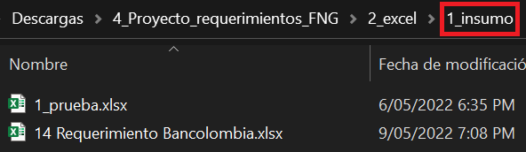
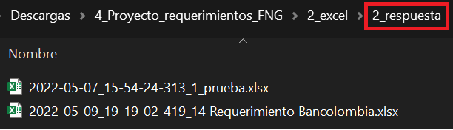
Demostrar que el código esta bueno 1

Slide 33



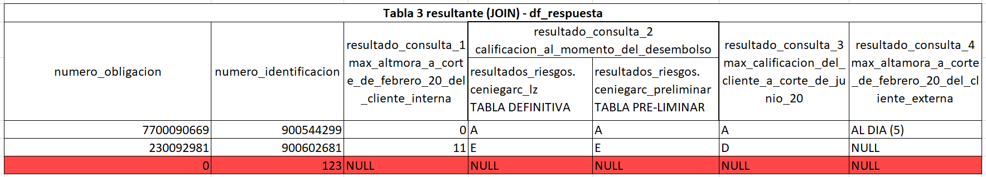
Demostrar que el código esta bueno 1
- Cuando se las tablas y tengo permisos todos los resultados de las consultas coinciden.
- Si funciona en este insumo también funciona en todos.

Slide 34
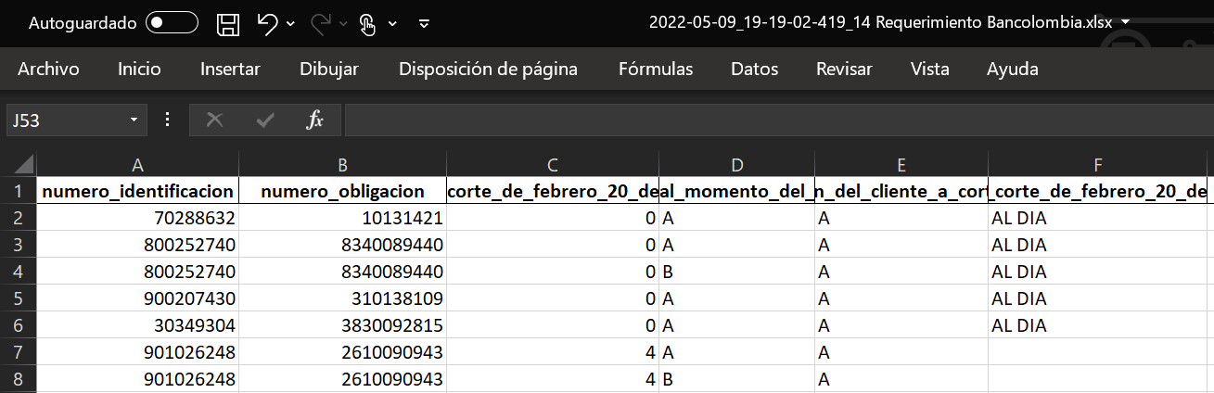
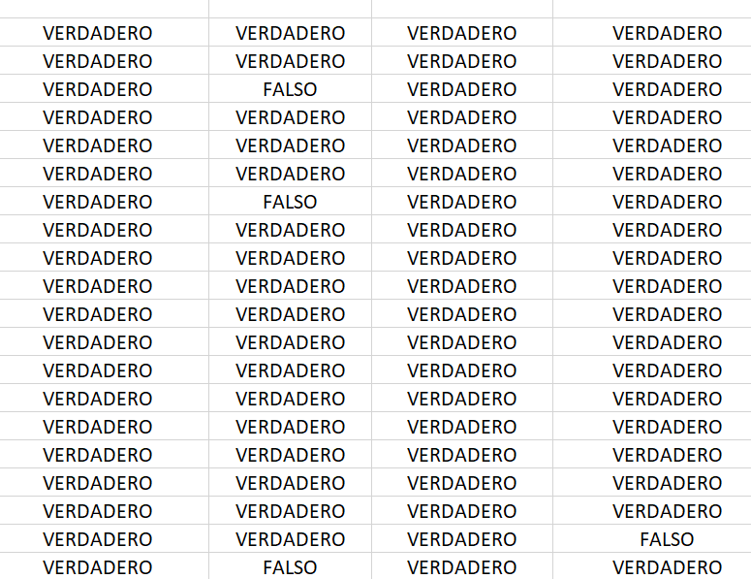
Demostrar que el código esta bueno 1
Hay casillas donde dice “FALSO” porque yo no se que tabla se consulto y en la consulta 2 no tengo permisos para
proceso_riesgos.ceniegarc_preliminar

Slide 35
Demostrar que el código esta bueno Parte 2

Slide 36
En resumen:
Los datos de las nuevas columnas del Excel están malos y el código que yo hice esta bueno.
A continuación voy a demostrar porque esto es así…

Slide 37
Al comparar el Excel que tu creaste en esta fila:
Con el Excel original de Paola:
Los ID no coinciden, esto significa que como los números no son iguales al original entonces los resultados de las consultas serán incorrectos

Slide 38
Ejecutando consultas manualmente en LZ - HUE

Slide 39
consulta 1 max_altmora_a_corte_de_febrero_20_del_cliente_interna

Slide 40
SELECT CAST(id AS BIGINT) AS numero_identificacion,
MAX(altmora) AS max_altmora_a_corte_de_febrero_20_del_cliente_interna
FROM resultados_riesgos.ceniegarc_lz
WHERE (CAST(year AS BIGINT)=2020)
AND (CAST(corte AS BIGINT)=202002) /*año mes*/
AND (CAST(id AS BIGINT))
IN (
/*aqui va el numero_identificacion*/
901151157, 1031173733, 12984862, 1090469926, 1013635663, 1098702580, 91103458, 32816546, 1111742495, 1104706328, 80882249, 1017267393, 12984862, 8324653, 1095956987, 1065133332, 94502368, 52736314, 1090378211, 1007253601
)
GROUP BY 1
;

Slide 41
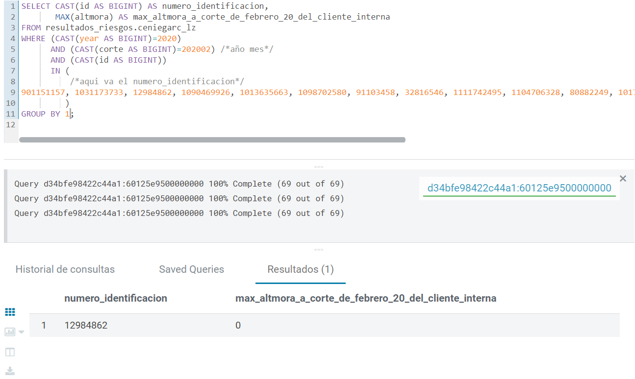
Resultado consulta 1:

Slide 42

Colores de las casillas

Slide 43
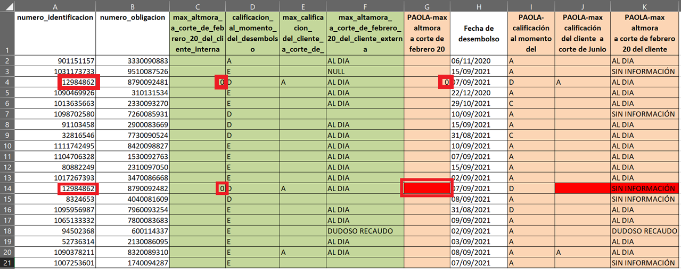
El único numero_identificación que tiene datos es 12984862, el resto son NULL:
- Cuando el ID es 12984862 entonces es 0
Y cuando es un ID diferente de 12984862 entonces es NULL (no hay datos)
Conclusión 1: La columna C esta buena y los datos de la columna G están mal porque falta un 0 en la fila G14

Slide 44
consulta 2 calificacion_al_momento_del_desembolso

Slide 45

Paola dijo que revisaría el Excel de insumo de Mayo 17:

Slide 46
Con ayuda de Gian se corrigió la consulta 2,
teniendo en cuenta que las fechas cambian

Slide 47
WITH tabla_temporal_1 AS
( SELECT CAST(id AS BIGINT) AS numero_identificacion,
CAST(obl341 AS BIGINT) AS numero_obligacion,
TRIM(CAST(calife AS STRING)) AS calificacion_al_momento_del_desembolso,
((year*100) + ingestion_month) AS fecha_de_desembolso
FROM resultados_riesgos.ceniegarc_lz
WHERE CAST(obl341 as BIGINT)
IN (/*aqui va el numero_obligacion*/3330090883, 9510087526, 8790092481, 310131534, 2330093270, 7260085931, 2900083669, 7730090524, 8420098827, 1530092763, 2310097050, 3470086668, 8790092482, 4040081609, 7960093254, 7800083683, 600114337, 2130086095, 8320089310, 1740094287)
),
tabla_temporal_2 AS (
SELECT numero_identificacion,
numero_obligacion,
calificacion_al_momento_del_desembolso,
fecha_de_desembolso,
ROW_NUMBER() OVER(PARTITION BY numero_obligacion
ORDER BY fecha_de_desembolso ASC
) AS numero
FROM tabla_temporal_1
)
SELECT numero_identificacion,
numero_obligacion,
calificacion_al_momento_del_desembolso
FROM tabla_temporal_2
WHERE numero=1
;

Slide 48
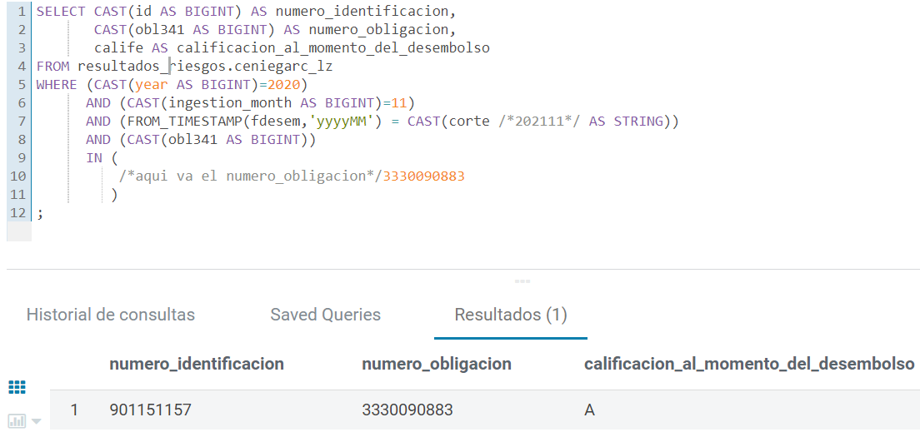
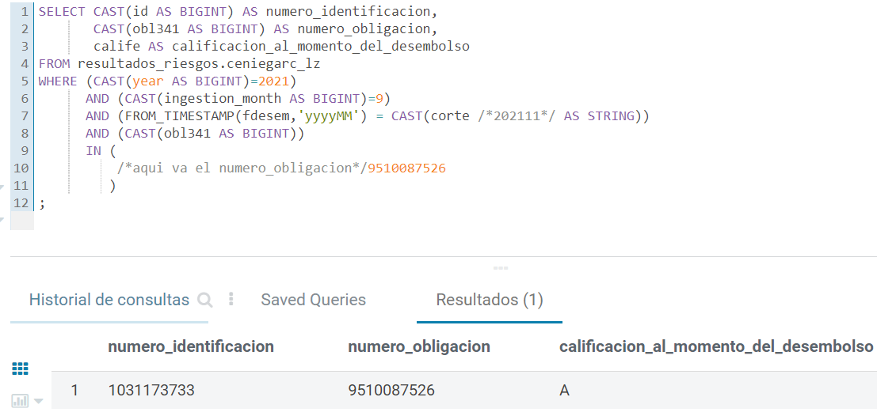
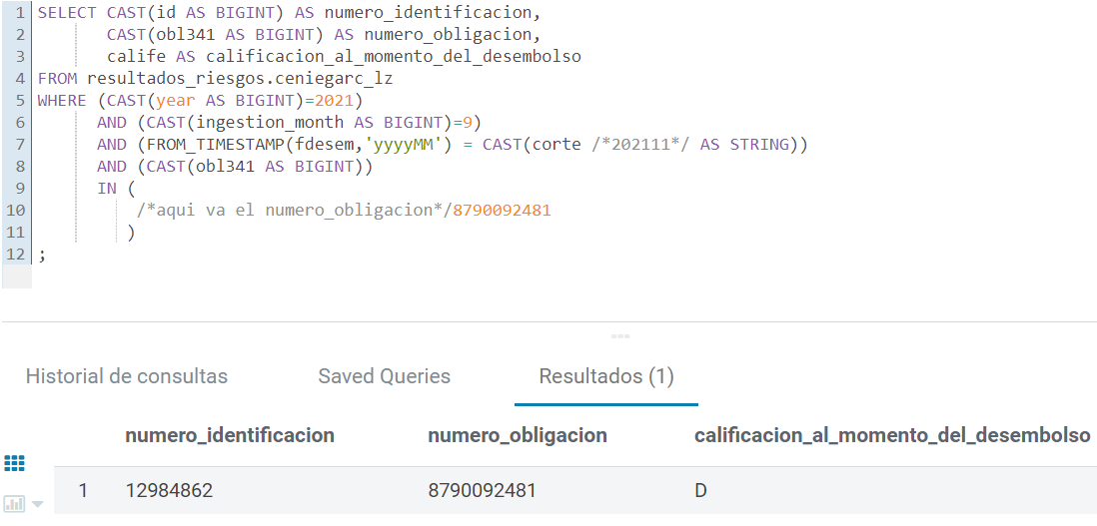
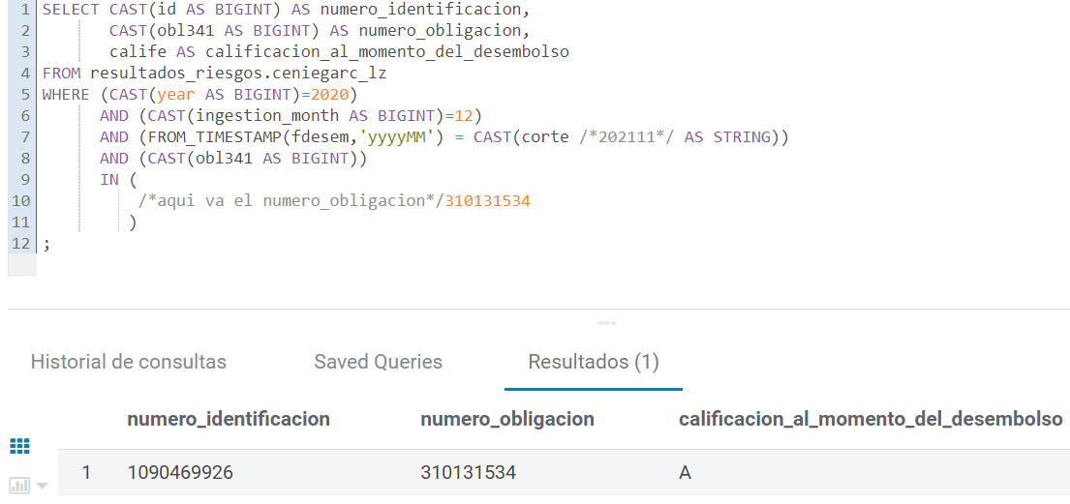
Resultado consulta 2:

Slide 49
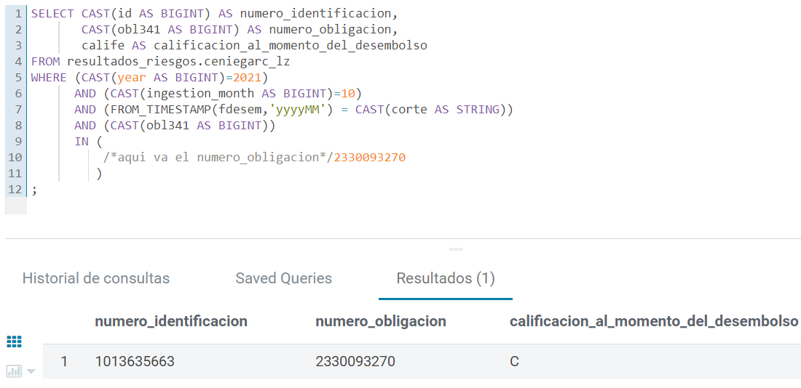
Resultado consulta 2:

Slide 50
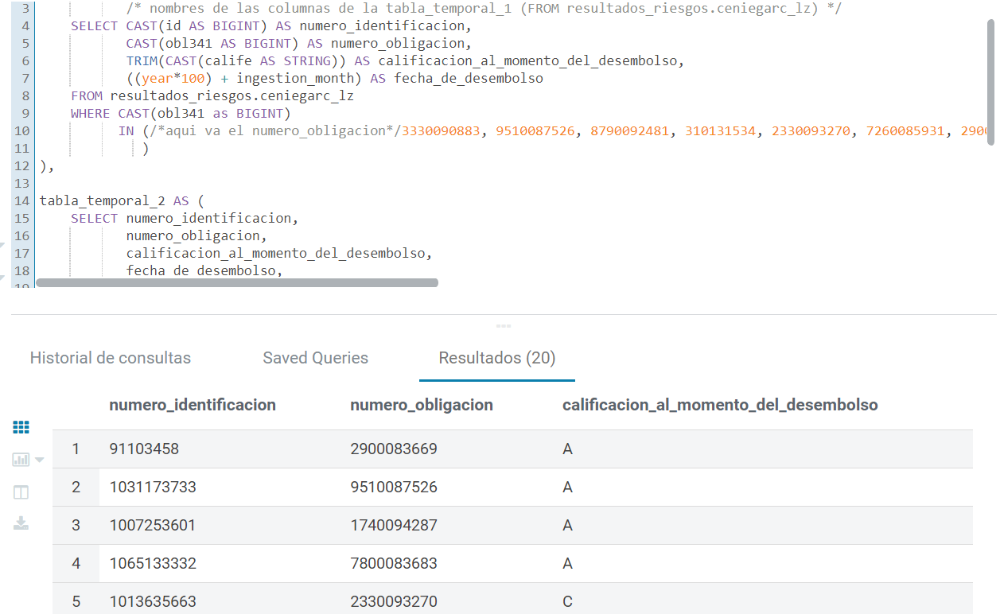
Resultado consulta 2:

Slide 51
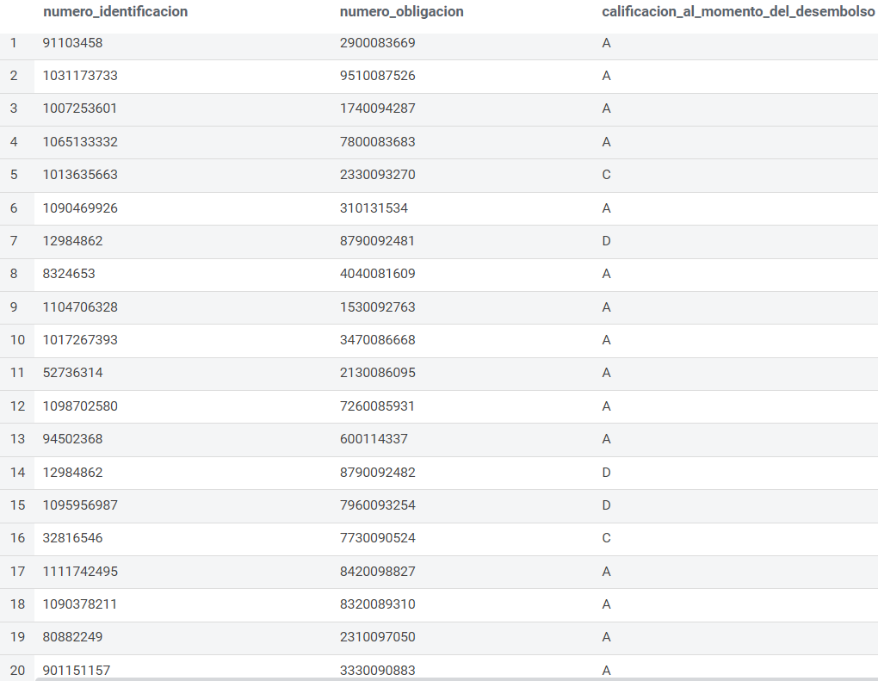
Resultado consulta 2:

Slide 52
consulta 3 max_calificacion_del_cliente_a_corte_de_junio_20

Slide 53
SELECT CAST(id AS BIGINT) AS numero_identificacion,
MAX(calife) AS max_calificacion_del_cliente_a_corte_de_junio_20
FROM resultados_riesgos.ceniegarc_lz
WHERE (CAST(year AS BIGINT)=2020)
AND (CAST(corte AS BIGINT)=202006)
AND CAST(id AS BIGINT)
IN (
/*aqui va el numero_identificacion*/
901151157, 1031173733, 12984862, 1090469926, 1013635663, 1098702580, 91103458, 32816546, 1111742495, 1104706328, 80882249, 1017267393, 12984862, 8324653, 1095956987, 1065133332, 94502368, 52736314, 1090378211, 1007253601
)
GROUP BY 1

Slide 54
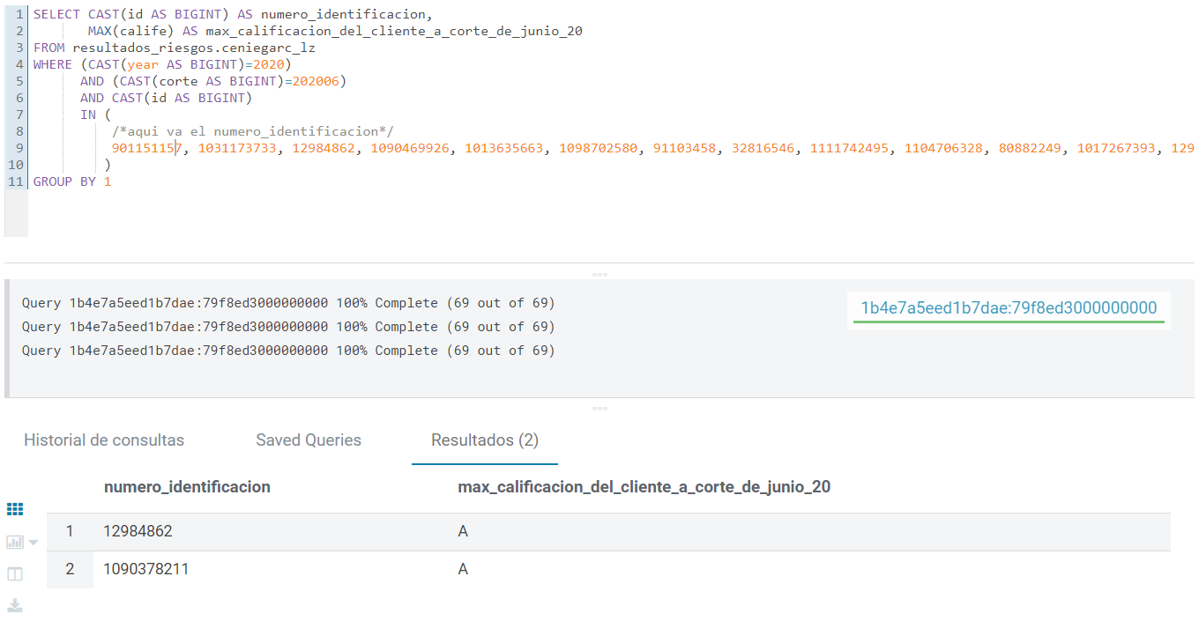
Resultado consulta 3:

Slide 55
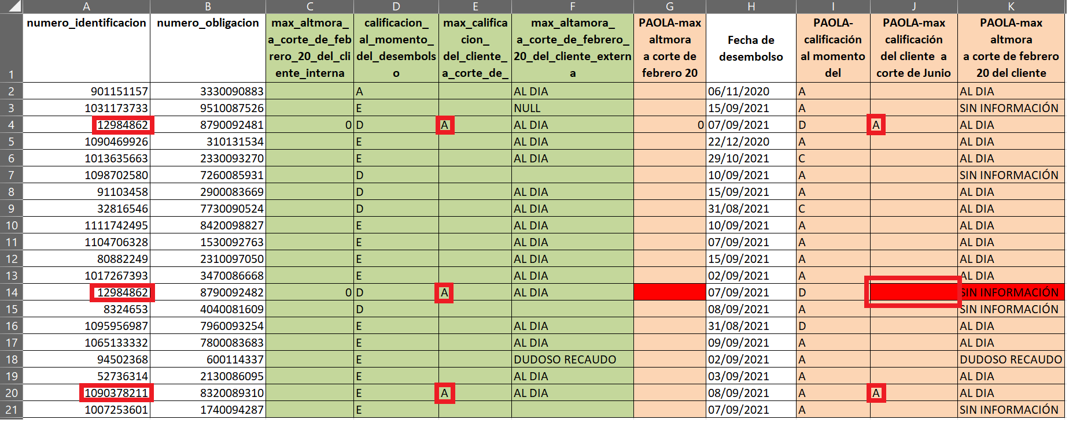
Cuando el ID sea 12984862 ó 1090378211 (cualquiera de los dos) entonces es A
Y cuando es un ID diferente de 12984862 ó 1090378211 entonces es NULL (no hay datos)
Conclusión 3: La columna E esta buena y los datos de la columna J están mal porque cuando el ID es 12984862 es NULL y debería ser A

Slide 56
consulta 4 max_altamora_a_corte_de_febrero_20_del_cliente_externa

Slide 57
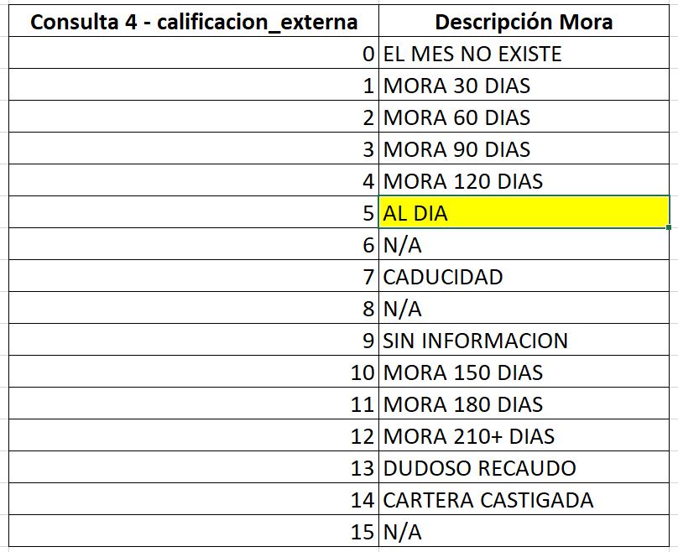
El resultado de la consulta 4 se reemplaza por los siguientes valores:

Slide 58
Hay 3 formas de hacer la consulta 4. TODAS las formas son iguales, lo UNICO que cambia es:
- FROM NombreBaseDeDatos.NombreTabla
- El mes de ingestión, a lo que es igual el ingestion_month
AND (CAST(ingestion_month AS BIGINT)=/*…*/)

Slide 59

Hice las siguientes correcciones:
- Los ID se buscan en todas las tablas usando UNION para eliminar registros repetidos:
* buro_pj_detallado_principal
* buro_pn_detallado_principal
* buro_indep_sineeff_detallado_principal
* UNION elimina filas (registros) duplicados: https://stackoverflow.com/questions/49925/what-is-the-difference-between-union-and-union-all
Reemplaza los valores de la tabla de Excel catalogo_moras_experian.xlsx usando CASE WHEN
Nota: Para ver la siguiente consulta SQL completa detener la “Presentación con diapositivas”

Slide 60
WITH tabla_temporal AS (
/*Forma 1*/
SELECT CAST(num_doc AS BIGINT) AS numero_identificacion, TRIM(CAST(MAX(mora_0) AS STRING)) AS ANTERIOR_max_altamora_a_corte_de_febrero_20_del_cliente_externa
FROM resultados_preaprobados.buro_pj_detallado_principal /* persona juridica */
WHERE (CAST(ingestion_year AS BIGINT)=2020) AND (CAST(ingestion_month AS BIGINT)=2) AND CAST(num_doc AS BIGINT)
IN (/*aqui va el numero_identificacion para q esto funcione en todos los SELECT tiene q estar los mismos numeros de ID*/901151157, 1031173733, 12984862, 1090469926, 1013635663, 1098702580, 91103458, 32816546, 1111742495, 1104706328, 80882249, 1017267393, 12984862, 8324653, 1095956987, 1065133332, 94502368, 52736314, 1090378211, 1007253601)
GROUP BY 1
UNION /*Forma 2*/
SELECT CAST(num_doc AS BIGINT) AS numero_identificacion, TRIM(CAST(MAX(mora_0) AS STRING)) AS ANTERIOR_max_altamora_a_corte_de_febrero_20_del_cliente_externa
FROM resultados_preaprobados.buro_pn_detallado_principal /* persona natural */
WHERE (CAST(ingestion_year AS BIGINT)=2020) AND (CAST(ingestion_month AS BIGINT)=8) AND CAST(num_doc AS BIGINT)
IN (/*aqui va el numero_identificacion*/901151157, 1031173733, 12984862, 1090469926, 1013635663, 1098702580, 91103458, 32816546, 1111742495, 1104706328, 80882249, 1017267393, 12984862, 8324653, 1095956987, 1065133332, 94502368, 52736314, 1090378211, 1007253601)
GROUP BY 1
UNION /*Forma 3*/
SELECT CAST(num_doc AS BIGINT) AS numero_identificacion, TRIM(CAST(MAX(mora_0) AS STRING)) AS ANTERIOR_max_altamora_a_corte_de_febrero_20_del_cliente_externa
FROM resultados_preaprobados.buro_indep_sineeff_detallado_principal /* persona independiente */
WHERE (CAST(ingestion_year AS BIGINT)=2020) AND (CAST(ingestion_month AS BIGINT)=4) AND CAST(num_doc AS BIGINT)
IN (/*aqui va el numero_identificacion*/901151157, 1031173733, 12984862, 1090469926, 1013635663, 1098702580, 91103458, 32816546, 1111742495, 1104706328, 80882249, 1017267393, 12984862, 8324653, 1095956987, 1065133332, 94502368, 52736314, 1090378211, 1007253601)
GROUP BY 1)
SELECT numero_identificacion,
ANTERIOR_max_altamora_a_corte_de_febrero_20_del_cliente_externa,
(CASE
WHEN (CAST(ANTERIOR_max_altamora_a_corte_de_febrero_20_del_cliente_externa AS STRING) = '0') THEN 'EL MES NO EXISTE' /* max_altamora_a_corte_de_febrero_20_del_cliente_externa = 'EL MES NO EXISTE' */
WHEN (CAST(ANTERIOR_max_altamora_a_corte_de_febrero_20_del_cliente_externa AS STRING) = '1') THEN 'MORA 30 DIAS' /* max_altamora_a_corte_de_febrero_20_del_cliente_externa = 'MORA 30 DIAS' */
WHEN (CAST(ANTERIOR_max_altamora_a_corte_de_febrero_20_del_cliente_externa AS STRING) = '2') THEN 'MORA 60 DIAS' /* max_altamora_a_corte_de_febrero_20_del_cliente_externa = 'MORA 60 DIAS' */
WHEN (CAST(ANTERIOR_max_altamora_a_corte_de_febrero_20_del_cliente_externa AS STRING) = '3') THEN 'MORA 90 DIAS' /* max_altamora_a_corte_de_febrero_20_del_cliente_externa = 'MORA 90 DIAS' */
WHEN (CAST(ANTERIOR_max_altamora_a_corte_de_febrero_20_del_cliente_externa AS STRING) = '4') THEN 'MORA 120 DIAS' /* max_altamora_a_corte_de_febrero_20_del_cliente_externa = 'MORA 120 DIAS' */
WHEN (CAST(ANTERIOR_max_altamora_a_corte_de_febrero_20_del_cliente_externa AS STRING) = '5') THEN 'AL DIA' /* max_altamora_a_corte_de_febrero_20_del_cliente_externa = 'AL DIA' */
WHEN (CAST(ANTERIOR_max_altamora_a_corte_de_febrero_20_del_cliente_externa AS STRING) = '6') THEN 'N/A' /* max_altamora_a_corte_de_febrero_20_del_cliente_externa = 'N/A' */
WHEN (CAST(ANTERIOR_max_altamora_a_corte_de_febrero_20_del_cliente_externa AS STRING) = '7') THEN 'CADUCIDAD' /* max_altamora_a_corte_de_febrero_20_del_cliente_externa = 'CADUCIDAD' */
WHEN (CAST(ANTERIOR_max_altamora_a_corte_de_febrero_20_del_cliente_externa AS STRING) = '8') THEN 'N/A' /* max_altamora_a_corte_de_febrero_20_del_cliente_externa = 'N/A' */
WHEN (CAST(ANTERIOR_max_altamora_a_corte_de_febrero_20_del_cliente_externa AS STRING) = '9') THEN 'SIN INFORMACION' /* max_altamora_a_corte_de_febrero_20_del_cliente_externa = 'SIN INFORMACION' */
WHEN (CAST(ANTERIOR_max_altamora_a_corte_de_febrero_20_del_cliente_externa AS STRING) = '10') THEN 'MORA 150 DIAS' /* max_altamora_a_corte_de_febrero_20_del_cliente_externa = 'MORA 150 DIAS' */
WHEN (CAST(ANTERIOR_max_altamora_a_corte_de_febrero_20_del_cliente_externa AS STRING) = '11') THEN 'MORA 180 DIAS' /* max_altamora_a_corte_de_febrero_20_del_cliente_externa = 'MORA 180 DIAS' */
WHEN (CAST(ANTERIOR_max_altamora_a_corte_de_febrero_20_del_cliente_externa AS STRING) = '12') THEN 'MORA 210+ DIAS' /* max_altamora_a_corte_de_febrero_20_del_cliente_externa = 'MORA 210+ DIAS' */
WHEN (CAST(ANTERIOR_max_altamora_a_corte_de_febrero_20_del_cliente_externa AS STRING) = '13') THEN 'DUDOSO RECAUDO' /* max_altamora_a_corte_de_febrero_20_del_cliente_externa = 'DUDOSO RECAUDO' */
WHEN (CAST(ANTERIOR_max_altamora_a_corte_de_febrero_20_del_cliente_externa AS STRING) = '14') THEN 'CARTERA CASTIGADA' /* max_altamora_a_corte_de_febrero_20_del_cliente_externa = 'CARTERA CASTIGADA' */
WHEN (CAST(ANTERIOR_max_altamora_a_corte_de_febrero_20_del_cliente_externa AS STRING) = '15') THEN 'N/A' /* max_altamora_a_corte_de_febrero_20_del_cliente_externa = 'N/A' */
WHEN (CAST(ANTERIOR_max_altamora_a_corte_de_febrero_20_del_cliente_externa AS STRING) = '') OR (CAST(ANTERIOR_max_altamora_a_corte_de_febrero_20_del_cliente_externa AS STRING) = 'NULL') OR (ANTERIOR_max_altamora_a_corte_de_febrero_20_del_cliente_externa IS NULL) THEN 'NULL' /* max_altamora_a_corte_de_febrero_20_del_cliente_externa = 'NULL' */
ELSE ANTERIOR_max_altamora_a_corte_de_febrero_20_del_cliente_externa
END) AS NUEVA_max_altamora_a_corte_de_febrero_20_del_cliente_externa
FROM tabla_temporal;

Slide 61
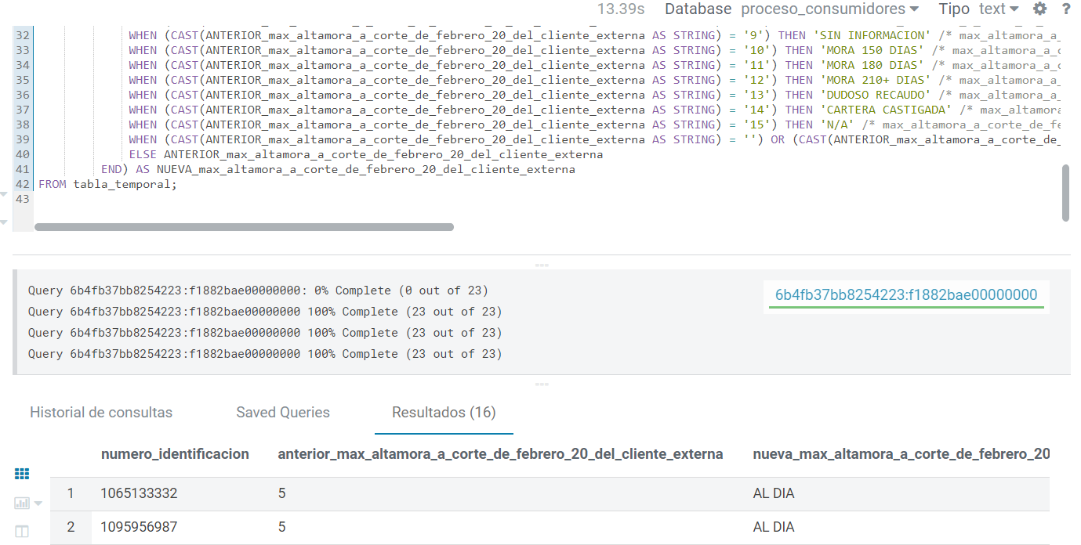
Resultado consulta 4:

Slide 62
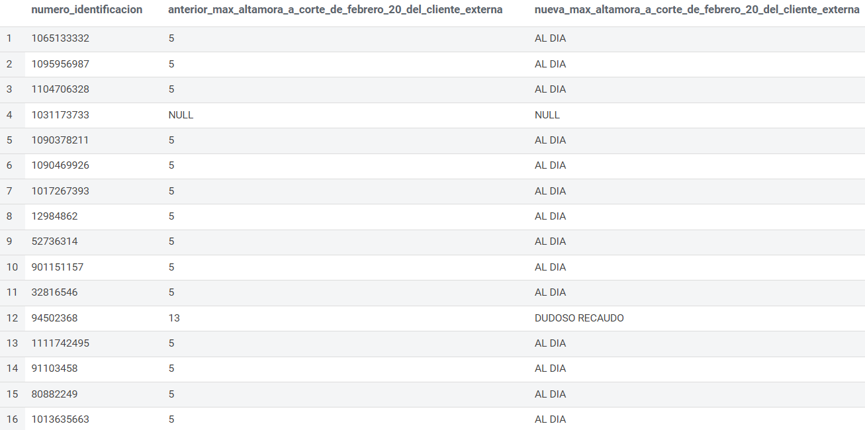
Resultado consulta 4:

Slide 63

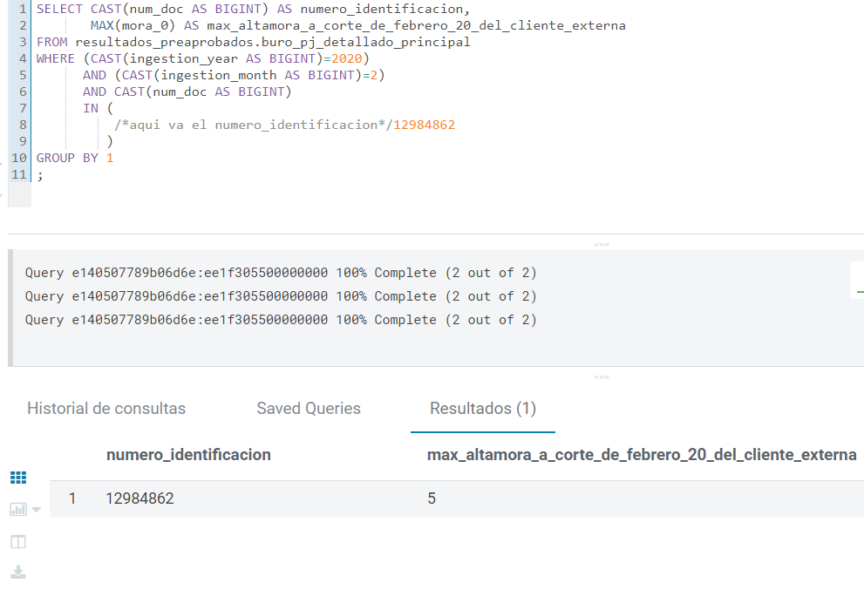
En el Excel en la columna K14 en el ID 12984862 hay un error:
En el Excel dice SIN INFORMACION
Pero cuando se consulta LZ - HUE el dato que debería estar es 5 que se reemplaza por AL DIA

Slide 64
Referencias
¿Cómo usar Python pip?:
https://www.datacamp.com/tutorial/pip-python-package-manager
Actualizar Spyder y Anaconda usando Python pip:
https://docs.spyder-ide.org/3/installation.html#updating-spyder

Slide 65
Muchas Gracias

